Slide 1
Бесконечная игра
Выполнили:
Якушев Н. С.
Шлямнев М. Е.

Slide 2
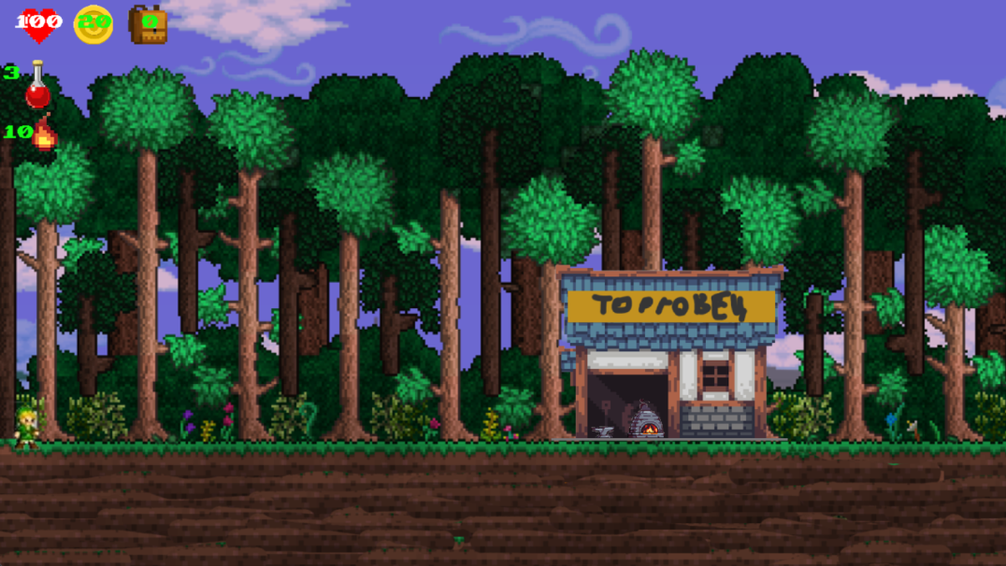
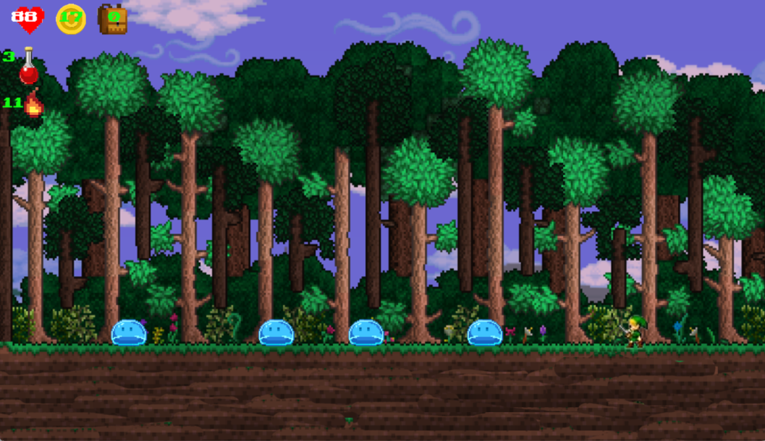
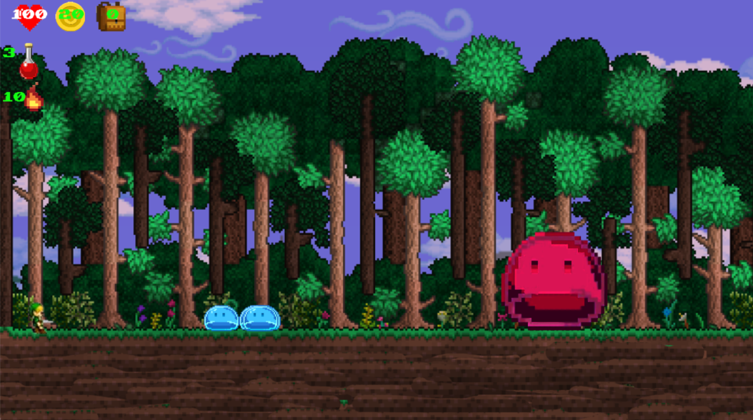
В игре 3 уровня

Slide 3
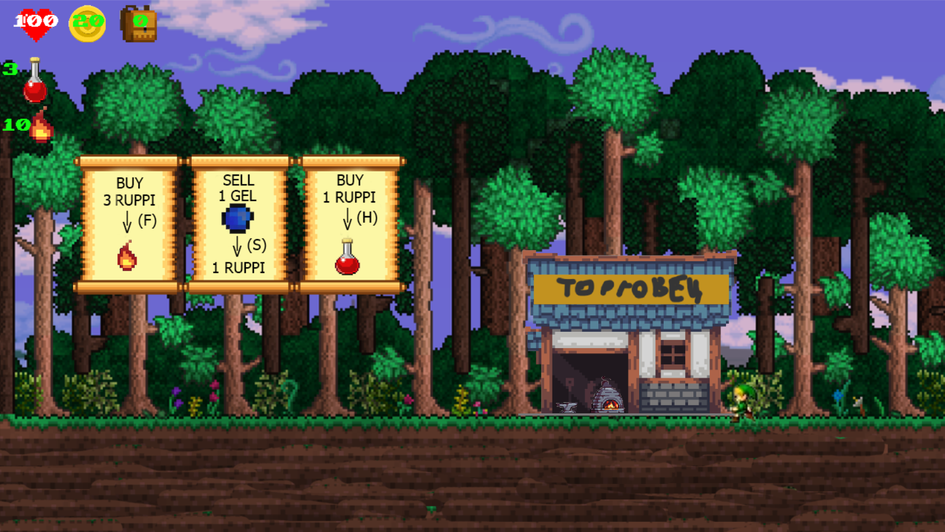
1 уровень (Торговая лавка)
Когда вы подходите к лавке у вас появляются три свитка, показывающие что можно купить/продать.

Slide 4

2 уровень (Битва со слизнями)
Здесь вы должны уничтожить всех слизней (30hp), после смерти слизни падают вниз. С них может выпасть от 1 до 3 ед. геля, гель отображается в левом верхнем углу (рюкзачок).

Slide 5

3 уровень (Битва с босом)
Здесь вы должны помимо того чтобы уничтожить всех слизней , убить боса (120 hp), после смерти он также падает вниз. С него может выпасть от 5 до 15 ед. геля.

Slide 6


Этот экран появляется после смерти игрока.
А этот вначале игры и при переходе на новый уровень

Slide 7
С каждым уровнем (2, 3) hp слизней и босса увеличиваются в 0,05 раза
Подробнее мы сейчас продемонстрируем в игре. Управление можно посмотреть в вордовском файле.

